Slide 1
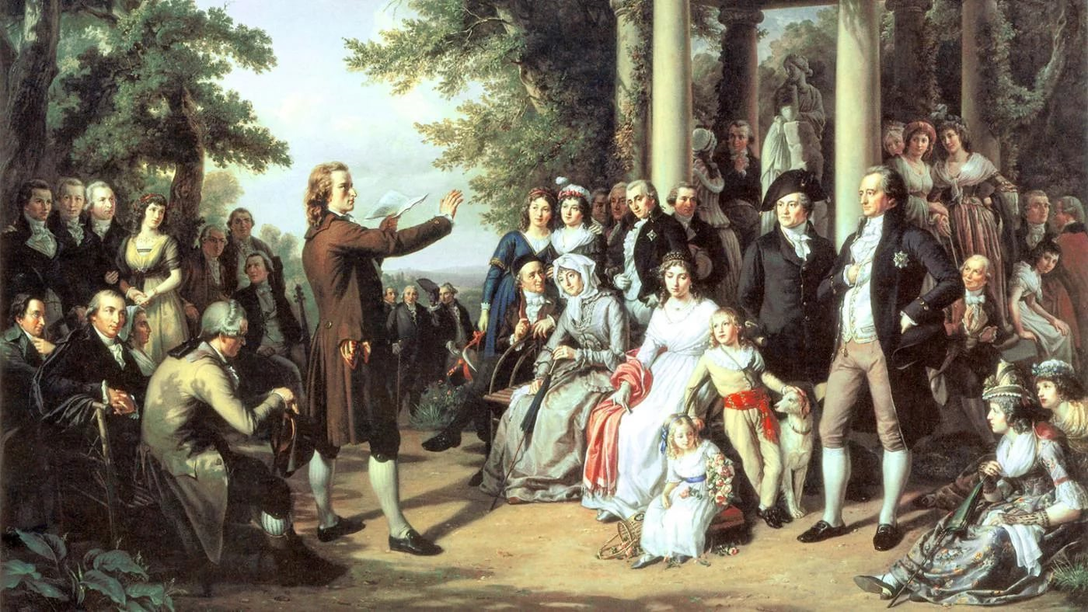
ФИЛОСОФИЯ XVIII-XIX ВЕКОВ
ФИЛОСОФИЯ ЭПОХИ ПРОСВЕЩЕНИЯ

Slide 2
Содержание:
Особенности развития стран Европы в XVIII веке.
Просвещение в Англии.
Просвещение во Франции.
Просвещение в Германии.
Значение философии эпохи.

Slide 3
Просвещение зародилось в Англии. У его истоков стояли Т. Гоббс, Дж. Локк и др.
Постепенно центр Просвещения переместился во Францию, там оно связано с именами Ф. Вольтера, Ж. Ж. Руссо и др.
В основе этого идейного движения лежали свободомыслие и рационализм, а деятели просвещения видели в знаниях мощный двигатель прогресса.
Просветители – это ученые, мыслители и писатели, которые всячески способствовали распространению просветительских идей в народе.

Slide 4
Данное течение стало ответной реакцией на кризис абсолютной монархии и феодализма, которые уже не могли удовлетворять потребности общества.
В каждой стране движение просветительства имело свои особенности, но задачи его были для всех общими:
Борьба против феодализма;
Борьба с церковью;
Создание модели идеального общества.

Slide 5
Главное отличие культуры века Просвещения – доступность знаний для всех слоев общества.
Просветительские идеи проявились в культуре и в науке.
Особое развитие получила биология, химия, математика.
Отличительной особенностью эпохи стал акцент на практическое использование знаний в промышленном и общественном развитии.

Slide 6
Характерные особенности Просвещения:
рационализм как общая вера в разум;
антиклерикализм (от греч. anti — против и лат. clericalis — церковный) — направленность против засилья церкви в духовной жизни общества;
- антиобскурантизм (от лат. obscurans— затемняющий) — борьба с мракобесием, с враждебными науке и образованию силами.
Философия Просвещения главным образом социально-политическая.
Социальные явления объяснялись законами природы: законы развития общества и законы природы отождествлялись.

Slide 7
Английское Просвещение XVII в. представлено общественно-политическими учениями Томаса Гоббса (1588-1679) и Джона Локка (1632-1704). Главная проблема: государственное устройство.
Гоббс в трактате «Левиафан» разработал теорию общественного договора: государство возникает из договора людей между собой об ограничении некоторых своих свобод в обмен на права. Без общественного договора люди не способны к мирному сосуществованию в силу своей естественной вражды друг к другу, «борьбы всех против всех».

Slide 8
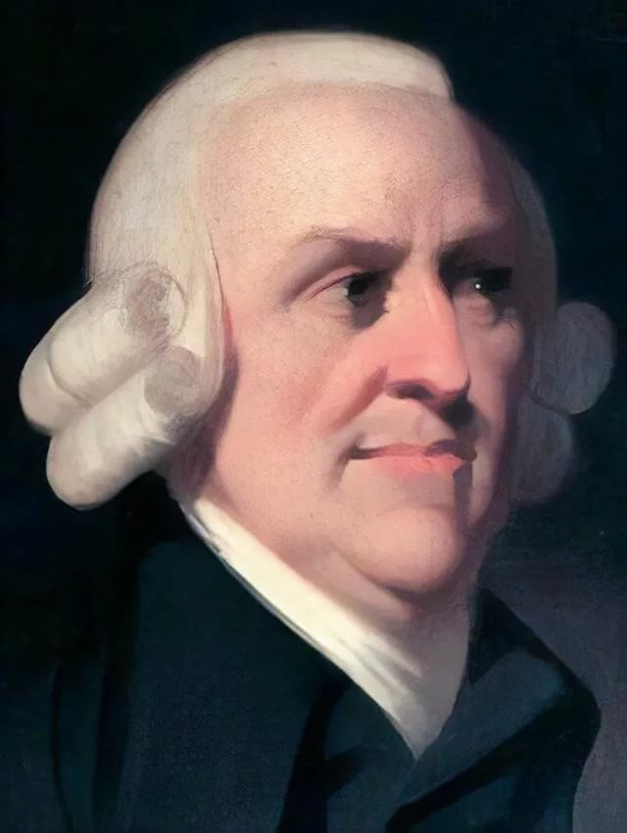
В XVIII в. возникла классическая английская политическая экономия.
Крупнейшим ее представителем был Адам Смит (1723–1790).
В обществе свободной конкуренции он видит порядок, установленный самой природой.
Он верит в возможность примирения всех частных интересов и выступает против всякого вмешательства государства в экономическую жизнь страны.

Slide 9
Некоторые отличительные черты философии Французского Просвещения:
- антиклерикальная направленность, доходящая до атеистической;
- связь философии с достижениями естествознания XVIII в.;
- доминирование антропо-социальной проблематики;
- социально-критическая направленность на изменение действительности в интересах прогресса и «улучшения гражданского общества».

Slide 10
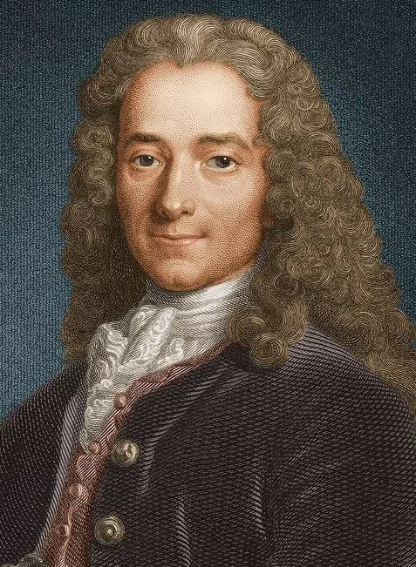
Начало французского Просвещения связывают с появлением сочинений Вольтера (1694-1778, наст. имя Франсуа Мари Аруэ).
Вольтер вошел в историю как публицист и пропагандист физики и механики Ньютона, английских конституционных порядков и учреждений, защитник свободы личности от посягательств церкви, иезуитов, инквизиции.
«Кандид», «Орлеанская дева», его статьи в «Философском словаре», «Энциклопедии» получили широкое распространение во всей Европе.

Slide 11
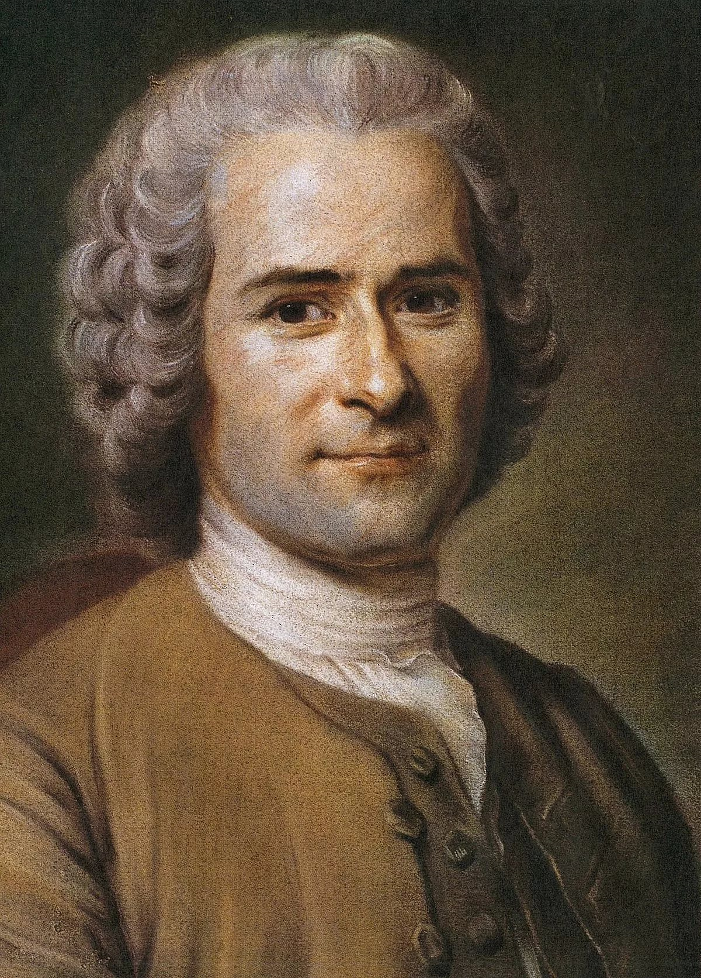
На формирование революционной идеологии Европы огромное влияние оказал Жан-Жак Руссо (1712-1778), автор произведения «Общественный договор», которое явилось теоретическим обоснованием гражданского общества, основанного на свободе и безусловном равенстве юридических прав, и вдохновляло якобинцев в эпоху Великой французской революции.

Slide 12
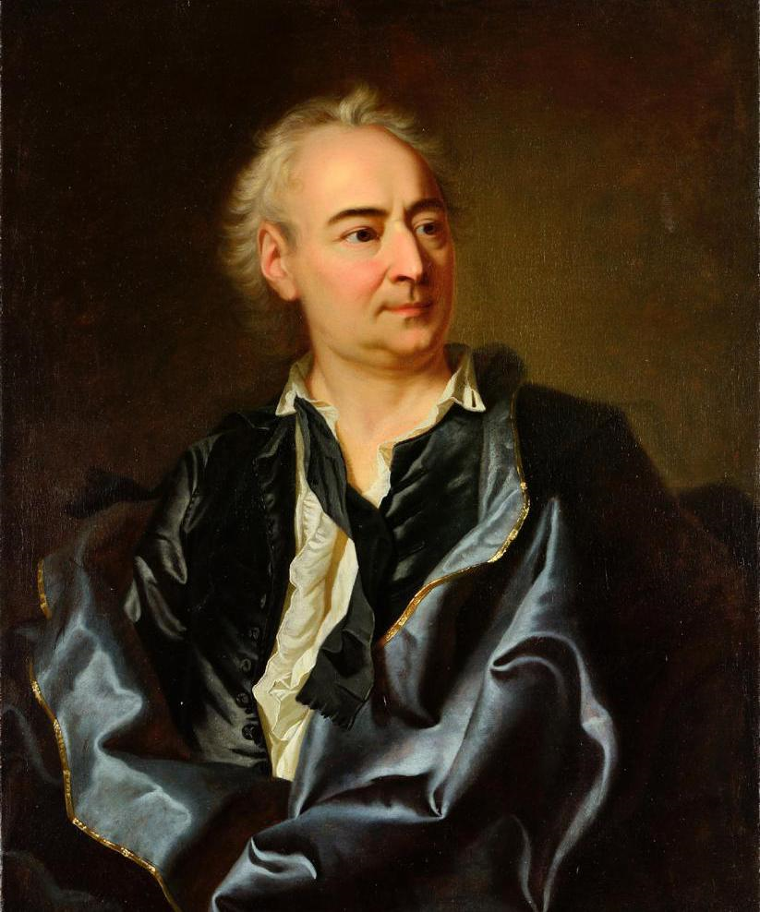
Дени Дидро (1713-1784) в своих работах: «Философские принципы материи и движения», «Мысли об объяснении природы», «Письмо о слепых в назидание зрячим», «Сон Д'Аламбера», выступая против субъективного идеализма. Все, что существует, материально. Мир беспрерывно зарождается и умирает, в каждый момент находится в состоянии зарождения и смерти.
Дидро вводит диалектику в рассмотрение проблем бытия. По его мнению, чувствует вся материя (гилозоизм*). Однако он различает «чувствительность инертную» и «чувствительность деятельную».
*ГИЛОЗОИЗМ – философское учение о всеобщей одушевленности материи.

Slide 13
Немецкое Просвещение также ведет борьбу за философию, опирающуюся на разум.
Оно также пытается решить конфликт между верой и разумом в пользу разума.
Но в то же время немецкое Просвещение лишено боевого духа Просвещения во Франции.
Немецкое Просвещение стремится к компромиссу между знанием и верой, между наукой и религией.

Slide 14
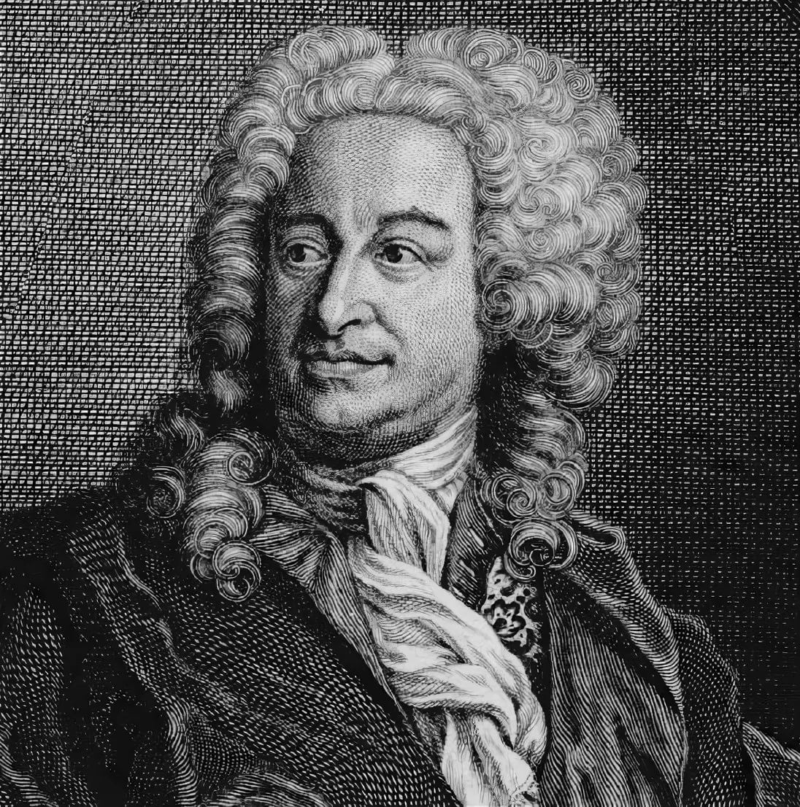
Наиболее влиятельной в немецкой философии XVIII в. была школа Христиана Вольфа (1679–1754) — последователя и популяризатора идеалистической философии Лейбница.
Вольф и его ученики стремились к разработке философии в форме науки, прибегали к «геометрическому методу» Декарта и Спинозы, развивали учение о причинной обусловленности всех явлений природы.
В познании они подчеркивали роль разума, логических законов и форм мышления.

Slide 15
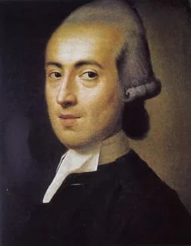
Иоганн Готфрид Гердер (1744-1803) в своем сочинении «Идеи к философии истории человечества» рассматривает проблему общественного и исторического прогресса.
Прогресс — это естественное развитие поступательного характера, где каждое явление связано с последующим и предшествующим и направлено на достижение высшего состояния — гуманности. Определяющее значение имеет культура, которая одновременно и стимулирует развитие общества, и предстает результатом этого развития.

Slide 16
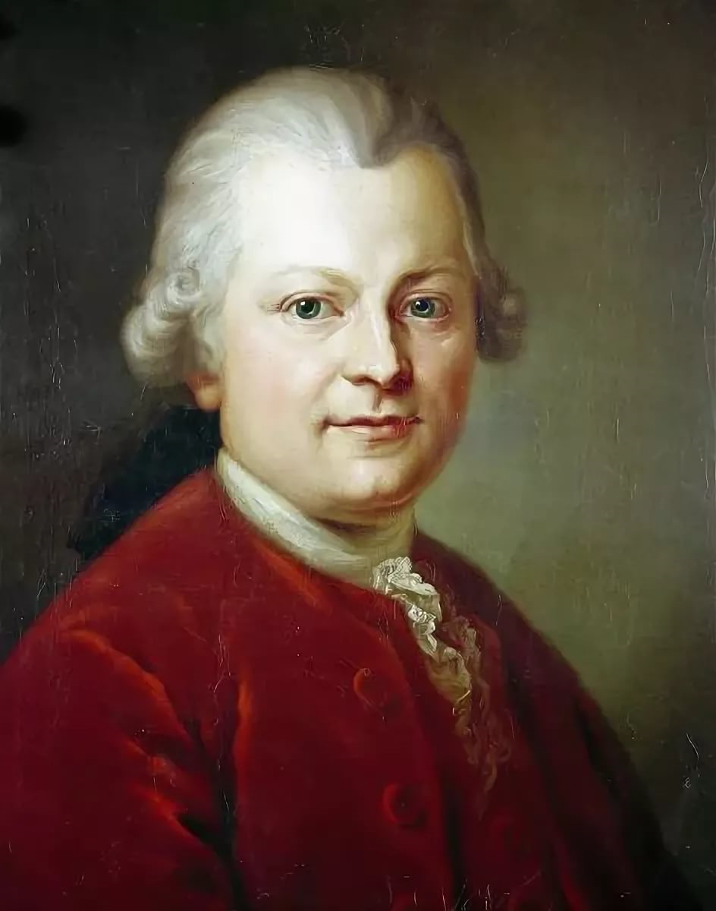
Готхольд Эфраим Лессинг (1729–1781) был одновременно писателем, драматургом, критиком, эстетиком и философом.
Борец против сил реакции, феодальной идеологии, мракобесия и религиозной нетерпимости.
В философии он обрушился против ортодоксов богословия.
Лессинг отвергает все ортодоксальные понятия о божестве, отрицает веру в личного бога, существующего вне мира, и допускает бога только в качестве «души мира».
В конечном счете значение религии для Лессинга только этическое.

Slide 17
Важнейшими достижениями философов эпохи считаются следующие положения:
гражданские права человека;
общественный договор;
разделение властей;
разумный эгоизм;
естественное развитие истории и общества.

